Slide 1
TUTORIAL
MAT253
Kiel IV
Marília de Carvalho Campos

Slide 2
Softwares
Acquisition: utilizado para controlar e acompanhar as análises (e.g., passo a passo das análises, paralisa o script, controle manual de temperatura etc.)
WorkSpace: quando o MAT253_KielIV estiver rodando, utilizar esse software (muito parecido com o anterior, mas não roda amostras) para evitar qualquer alteração indesejada na rotina dos equipamentos (e.g., apertar sem querer alguma função que altera o passo a passo que está programado no método etc.)
x

Slide 3
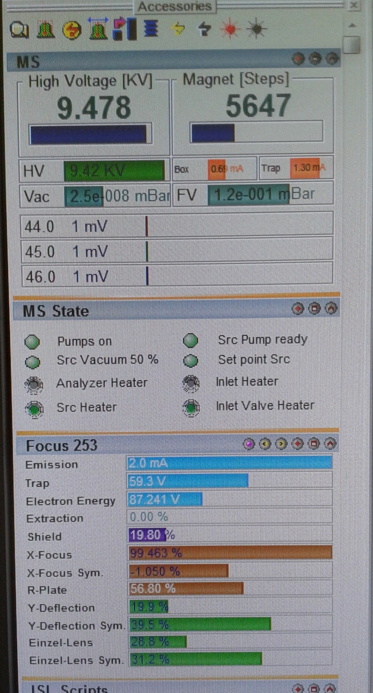
1
Checar antes de iniciar:
A fonte (filamento) deve estar ligada (vermelha = ligada). 1
A soma do Box + Trap deve ser 2 (0.69 mA + 1.30 mA = 2). 2 e 3
Vácuo (Vac): 2.5 10⁻⁸ (2.5e-008) mBar. 4
Em MS State 5 (refere-se as bombas), todas as bolinhas devem estar verdes, exceto Analyzer Heater 6 e Inlet Heater 7, utilizados apenas em caso de testes no sistema e/ou quando o sistema “ventar” (perda de vácuo interno). O aquecimento de todo o sistema por uma dessas duas funções expulsa qualquer gás, em especial água, que tenha adentrado e reestabelece o vácuo no sistema.
2
3
4
5
6
7

Slide 4
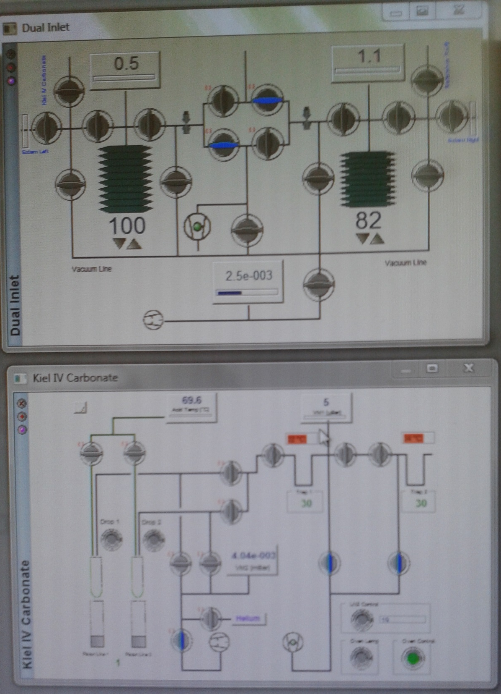
1
Checar antes de iniciar:
Dual Inlet = MAT253 1
Vácuo Dual Inlet: 2.5 10⁻³ 2
Vácuo Kiel IV: 4.04 10⁻³ 3
6
5
4
- Bellow do CO2 referência (CO2ref) 4
- Bellow do CO2 amostra (CO2a) 5. Não estamos usando este bellow, o CO2a cai direto de 6 (conexão entre Kiel IV e MAT253, por meio do capilar metálico).
- VM1 7: quando o CO2a passar por 8 a pressão em VM1 irá subir até se igualar a pressão do CO2a e, em seguida, quando o CO2a já tiver sido transferido para o trap 2, cairá novamente.
- T real 9
- T ideal 10
- T do ácido 11
2
11
7
9
9
8
10
10
3

Slide 5
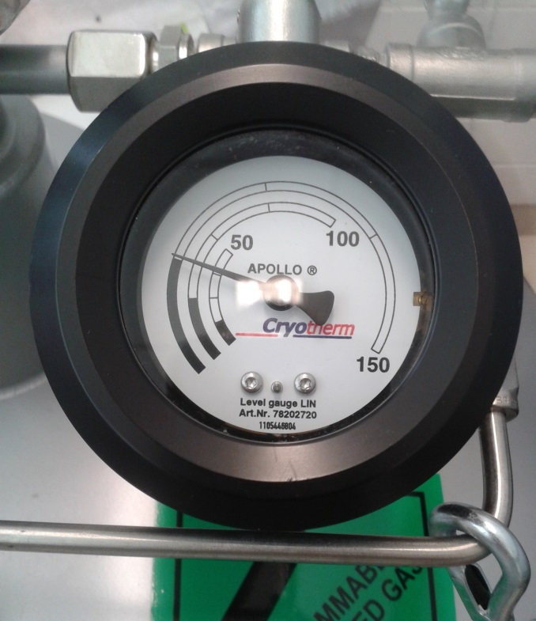
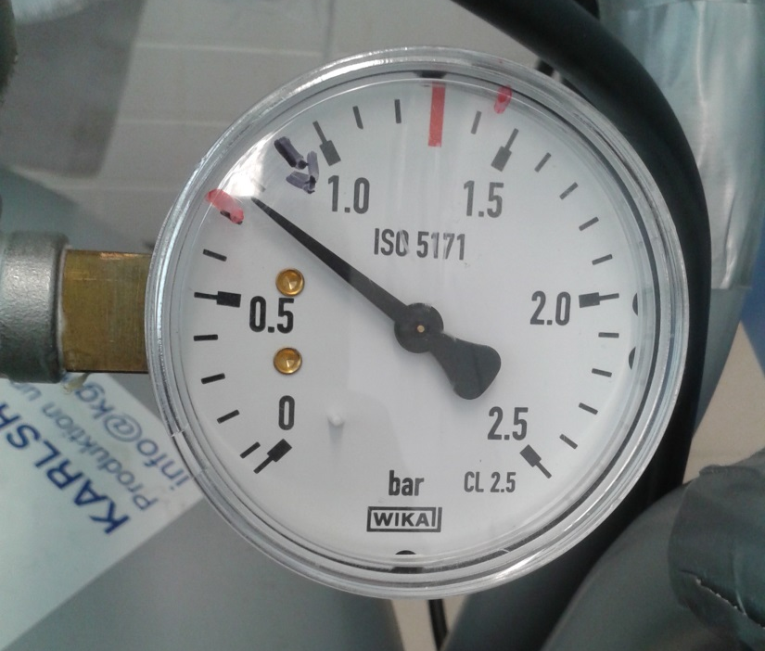
Relógio de medição do volume de nitrogênio líquido (LN2) do reservatório grande
Checar antes de iniciar:
- O ponteiro do relógio deve estar acima, ou muito próximo, da marca preta 1, muito abaixo disso a quantidade de LN2 será insuficiente para a análise.
1
Relógio de medição da pressão do nitrogênio líquido (LN2) do reservatório grande
3
2
Checar antes de iniciar:
- O ponteiro deve estar próximo a marca 2. Se o ponteiro chegar a posição vertical 3 (alta pressão) a válvula posicionada acima do cilindro irá “aliviar” a pressão.

Slide 6
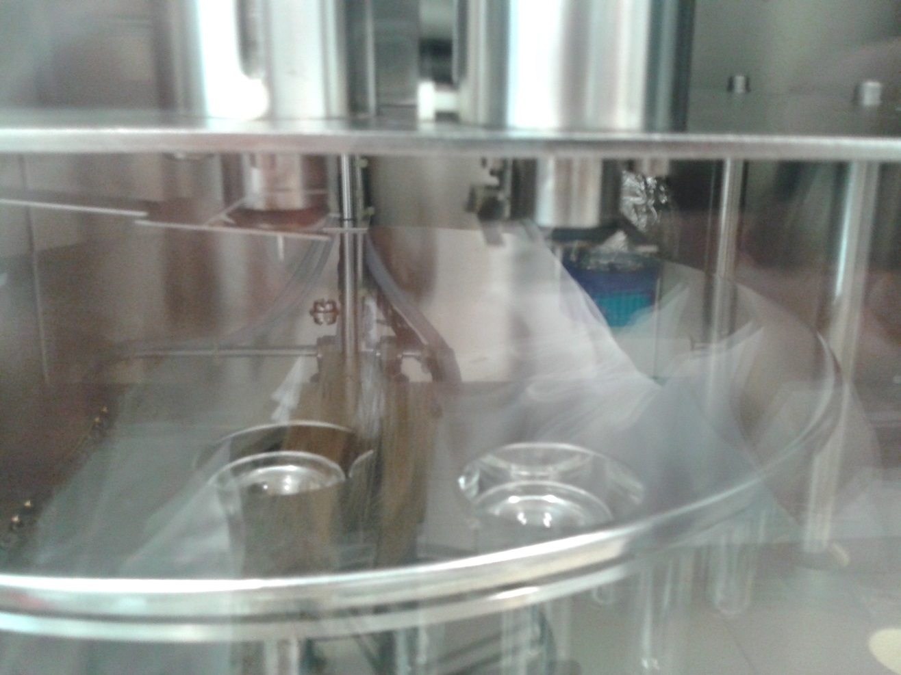
Checar antes de iniciar:
- Antes de inserir o carrossel com as amostras, limpar delicadamente o excesso de ácido que pode ter acumulado na agulha de gotejamento de ácido 4 e passar graxa no anel preto 5
- A posição mostrada na foto 1 deve ser a posição 1 e os vials devem estar limpos e vazios (utilizados para teste do equipamento – teste de ácido, de vácuo etc.)
Forno (70°C) onde ocorre a reação do carbonato (Kiel IV)
5
5
4
4
2
3
Linha 1 / Posição 1 2
Linha 2 / Posição 1 3
1

Slide 7
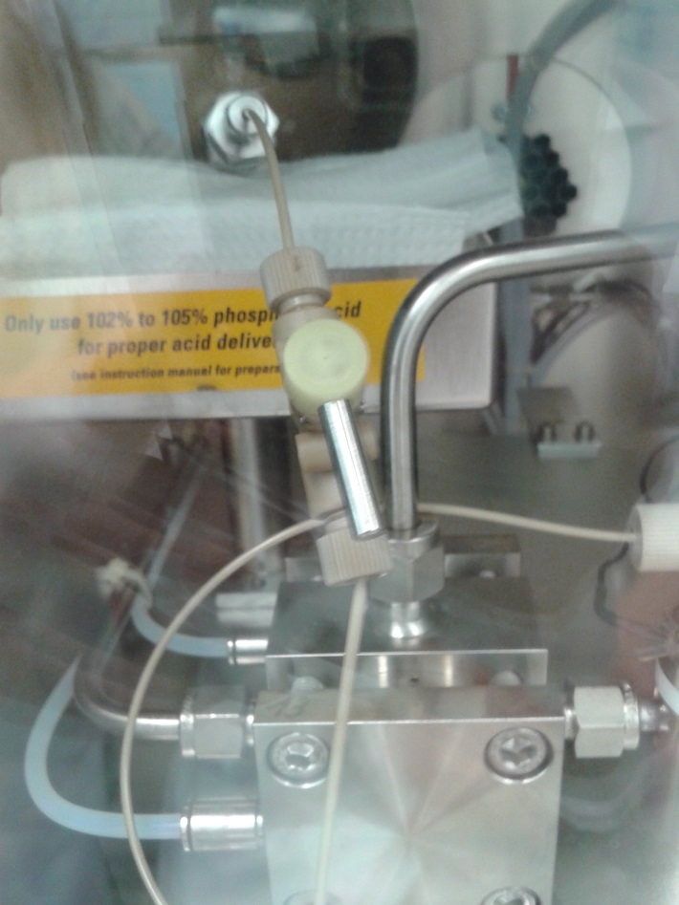
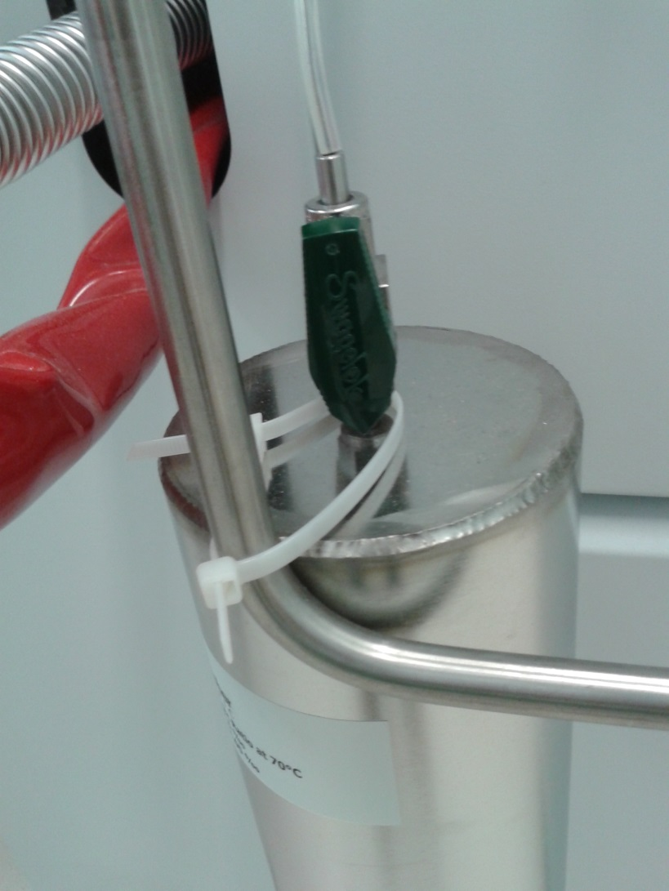
Checar antes de iniciar:
- Abrir a válvula de ácido fosfórico. A posição 1 é aberta (sempre que uma válvula estiver “seguindo” a linha é porque ela está aberta). *
1
2
Checar antes de iniciar:
- Abrir a válvula do cilindro de CO2r 2. *
* Quando não estiver usando, lembrar de manter fechada.

Slide 8
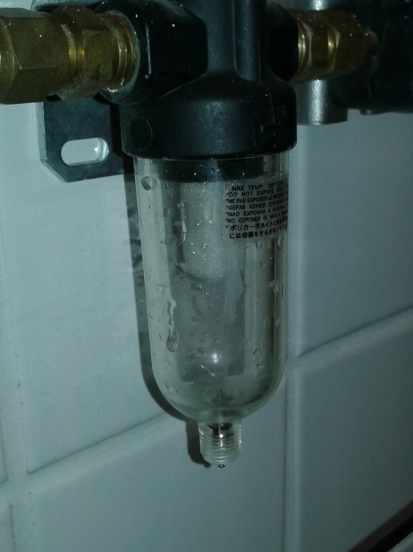
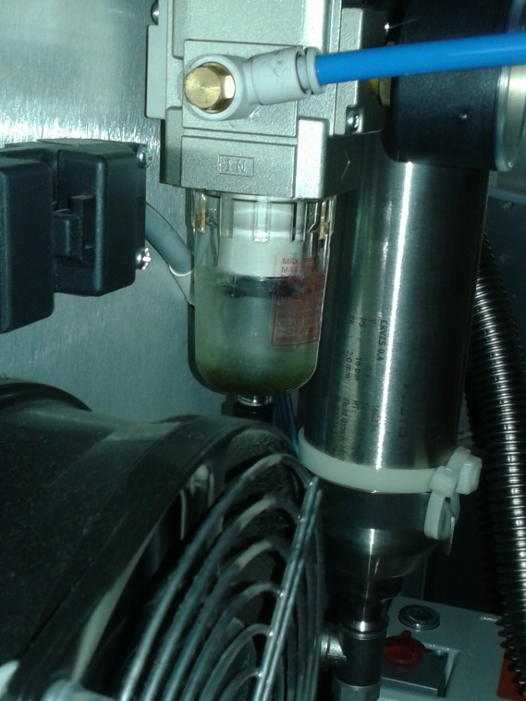
Checar antes de iniciar:
- 1 (localizado na parede traseira aos equipamentos) não pode estar com muita água. Caso estiver, cheque se o desumidificador está funcionando e pressione 2 para liberar a água acumulada.
1
2
Dentro do MAT253 também há um acumulador de água/gás 3. Checar com certa frequência o acúmulo de água no seu interior e proceder da mesma forma descrita acima. Mas aqui, é preciso desrosquear um parafuso para liberar a água/gás e rosqueá-lo novamente.
3

Slide 9
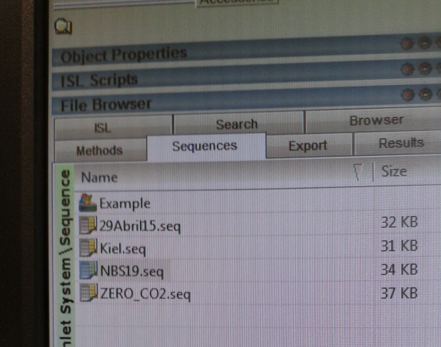
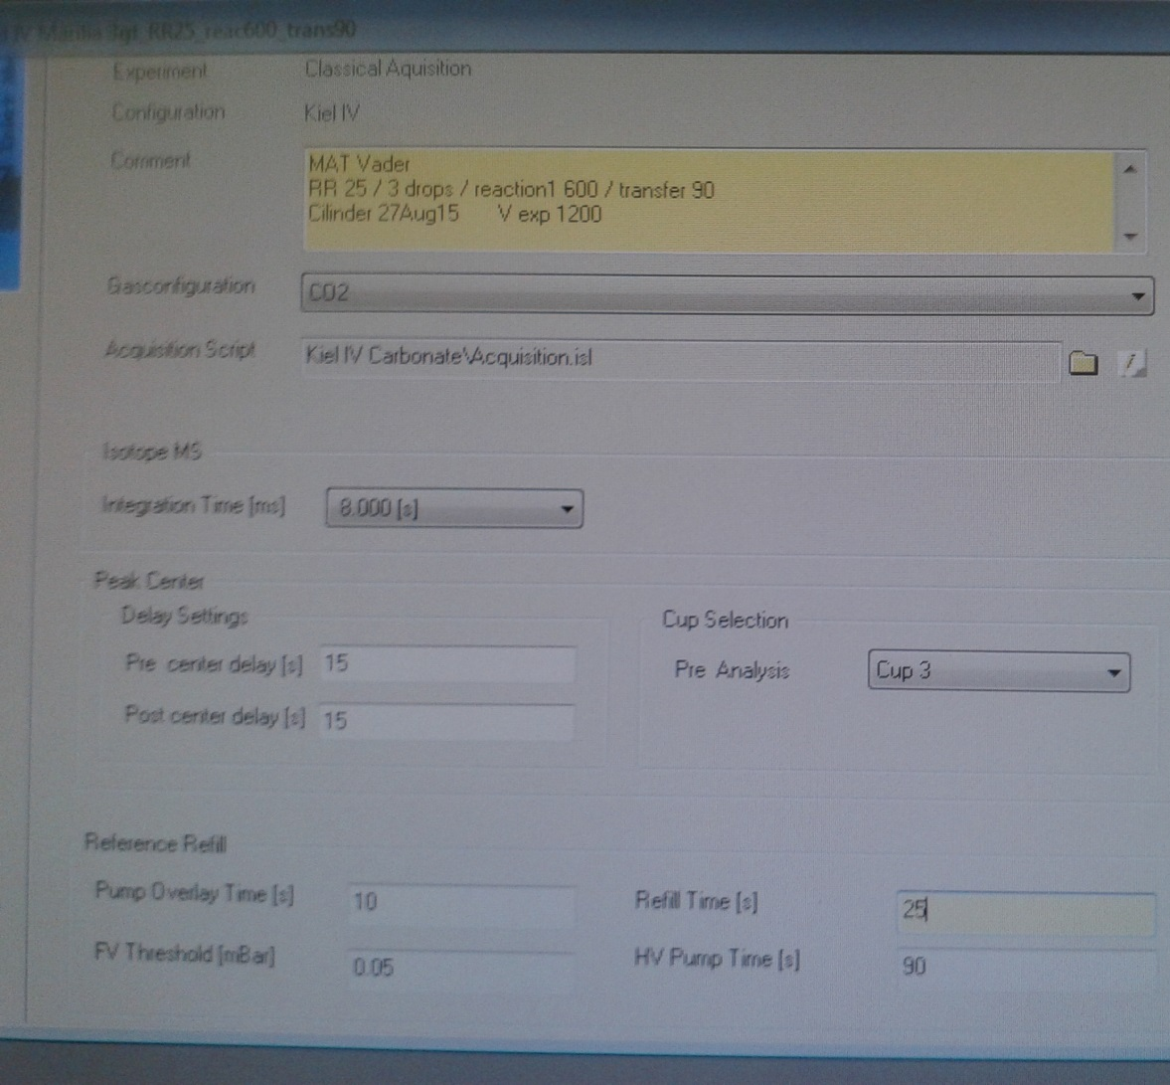
Checar antes de iniciar:
Em métodos 1 escolher qual será o método utilizado na análise (eu salvei um método com o meu nome, está na foto seguinte). Caso queira alterar algo e manter os dois métodos salvos é só fazer as alterações desejadas e salvar com outro nome (para tanto usar a setinha direita do botão save >> save as)
1
Checar antes de iniciar:
Em “Comment” 2 checar:
- Se RR (tempo de refil) está correto (varia de acordo com a massa que irá analisar)
- Número de gotas = 3 drops
- Tempo de reação (reaction1) = 600 seg
- Tempo de transferência (tranfer) = 90 seg
- Cilinder 27Aug15: última data que o cilindro foi calibrado (o valor de d18O e d13C do cilindro estão marcados em post it na cpu)
- V exp = 1200 (volume a partir do qual o gás sofrerá expansão)
Em Refil Time (s) 3 inserir o tempo de refil (e.g., 25) novamente
- Não mexer em mais nada
2
3

Slide 10
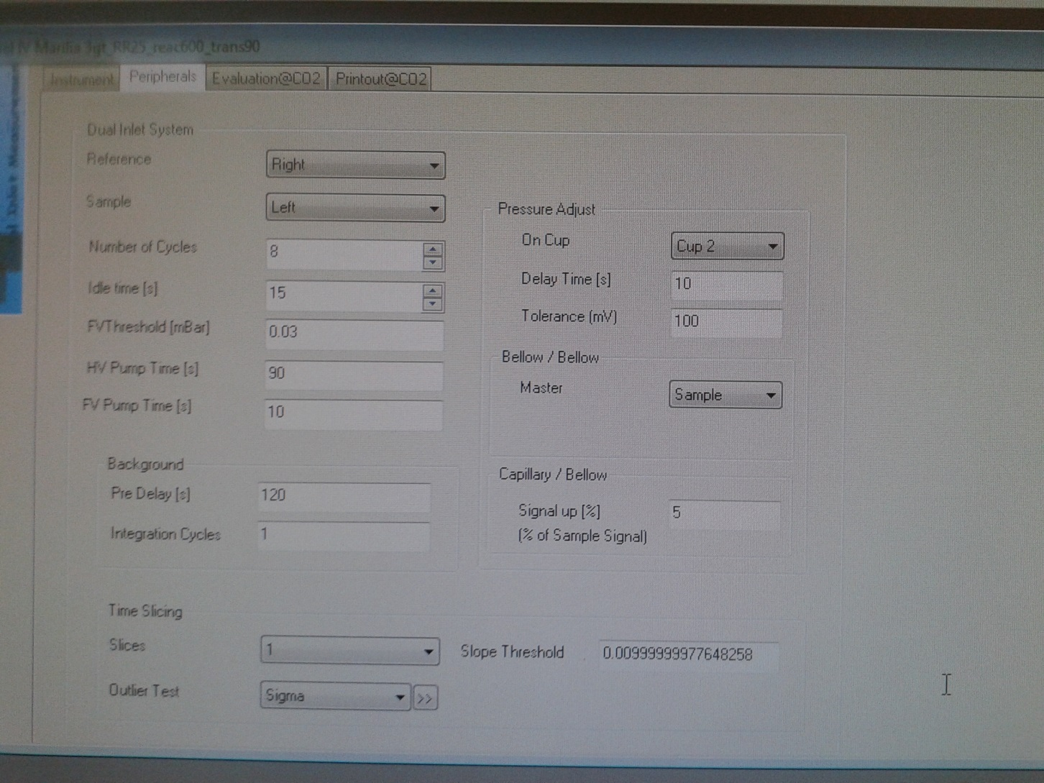
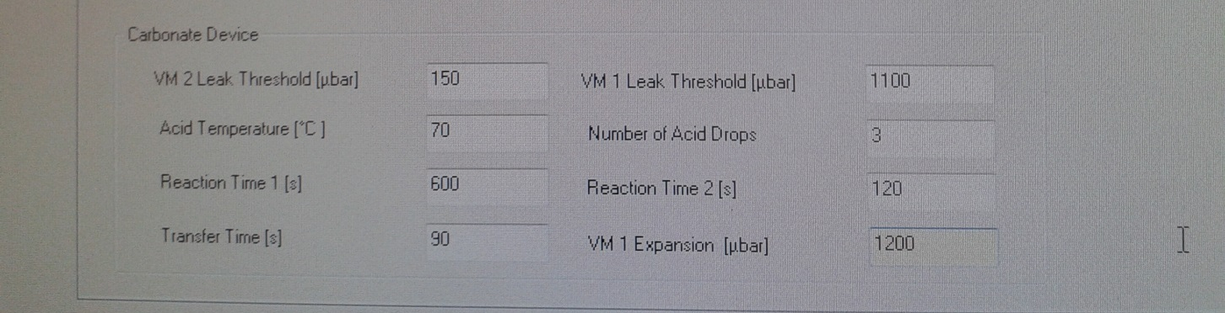
Interface do Peripherals
As variáveis dessa interface devem ser mantidas dessa forma.

Slide 11

1
Em “Sequences” escolher a sequência que será utilizada na análise. No caso, estávamos rodando NBS19 1, mas poderia criar uma nova sequência em cima dessa e salvar com outro nome.

Slide 12
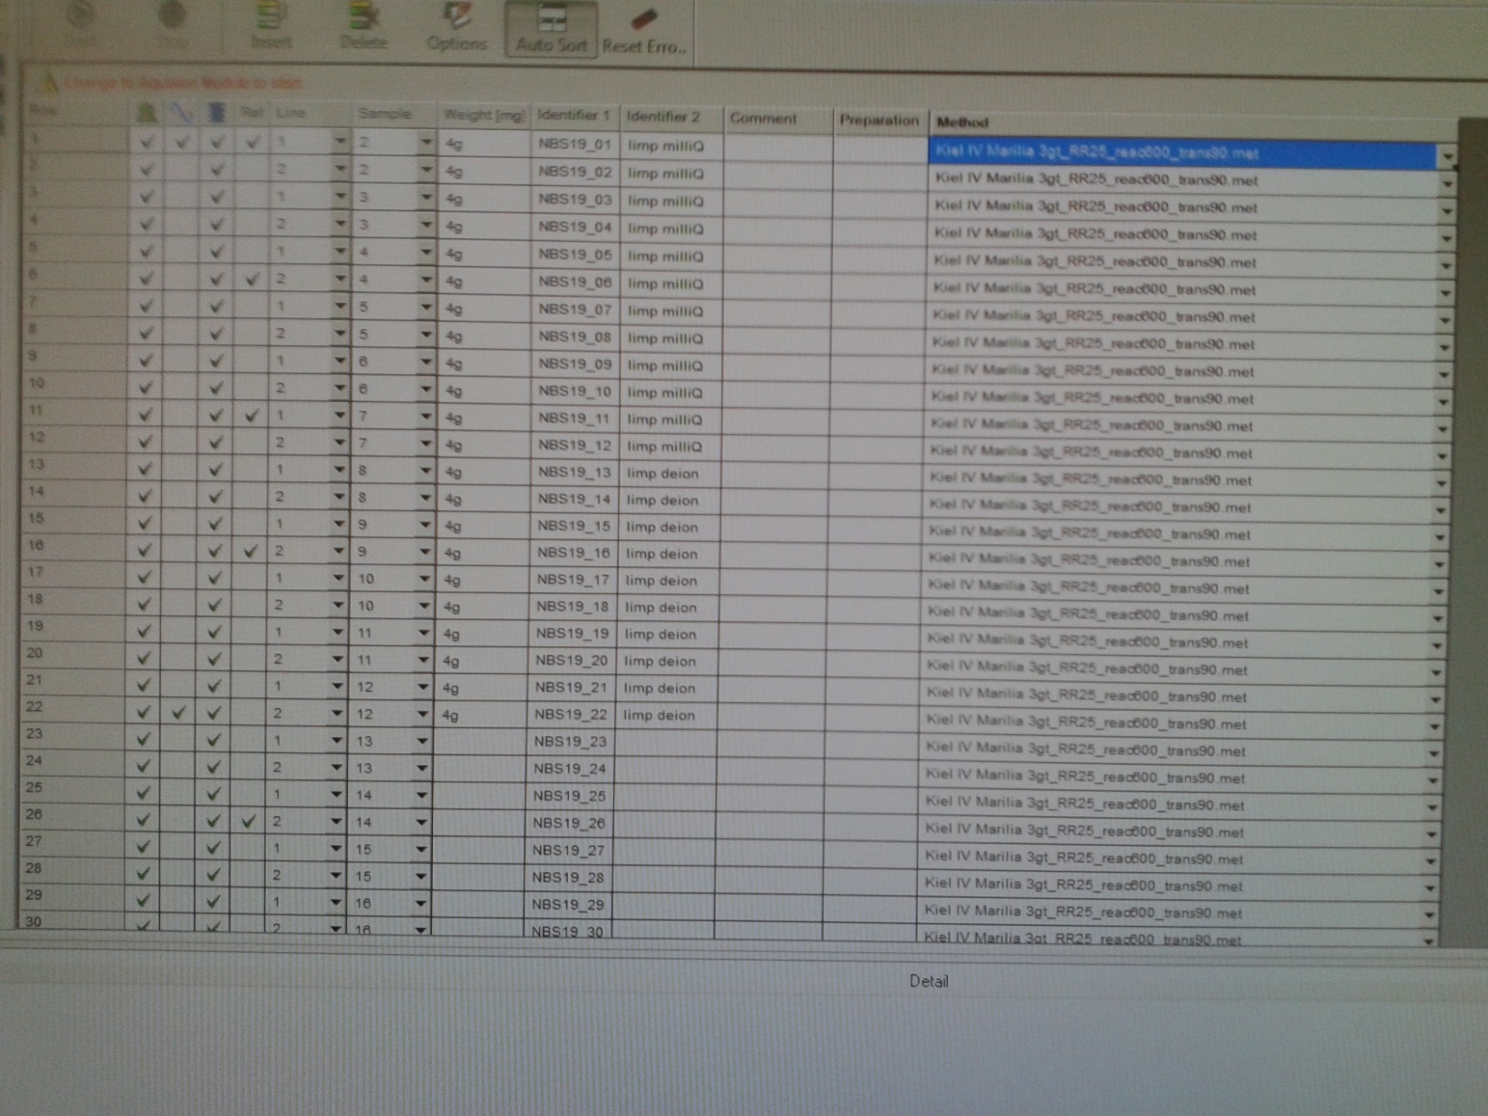
1 Linhas (row).
2 Peak center: deixar sempre todas as cells selecionadas.
3 Background: sempre o primeiro e o último vials (no caso estávamos apenas com 22 vials no carrossel, por isso a linha 22 está selecionada).
4 Ajuste do bellow do CO2r (PressAdjust): deixar sempre todas as cells selecionadas.
5 Tempo de refil: se escolher um tempo de refil adequado, não é preciso selecionar todas as cell, uma a cada 5 cells deve ser suficiente.
1
2
3
4
5
6
7
8
9
10
11
12
6 Linhas 1 ou 2.
7 Sample: começa em 2 (linha 1) 2 (linha 2), pois as linhas 1 e 2 da posição 1 são vials vazios.
8 Massa estimada das amostras de carbonato.
9 Identifier 1: descrição das amostras criada por mim (deve ser uma descrição curta e objetiva).
10 Identifier 2: adicional de descrição [e.g., usamos para diferenciar amostras lavadas com diferentes águas (teste que fizemos para saber se a água do miliQ estava ácida)].
11 Comentários, se houver.
12 Método que será utilizado na análise.

Slide 13
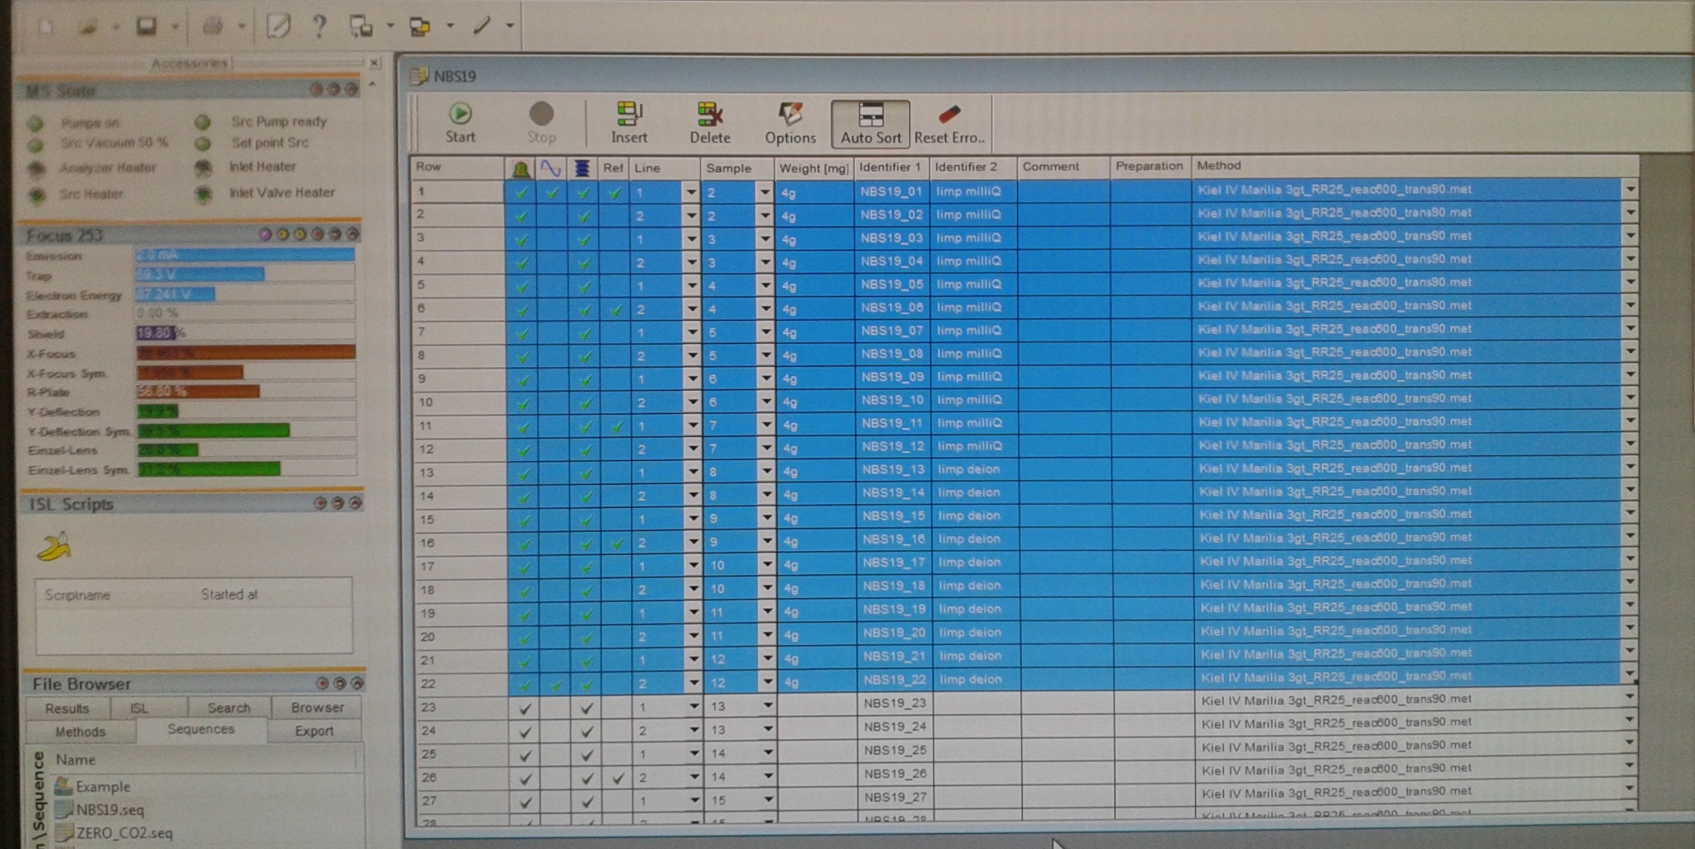
Selecione todas as linhas que deseja analisar e clique em “Start”

Slide 14
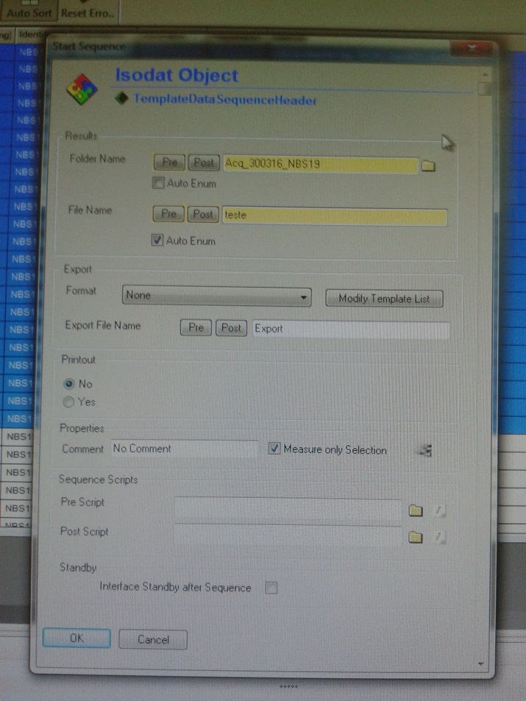
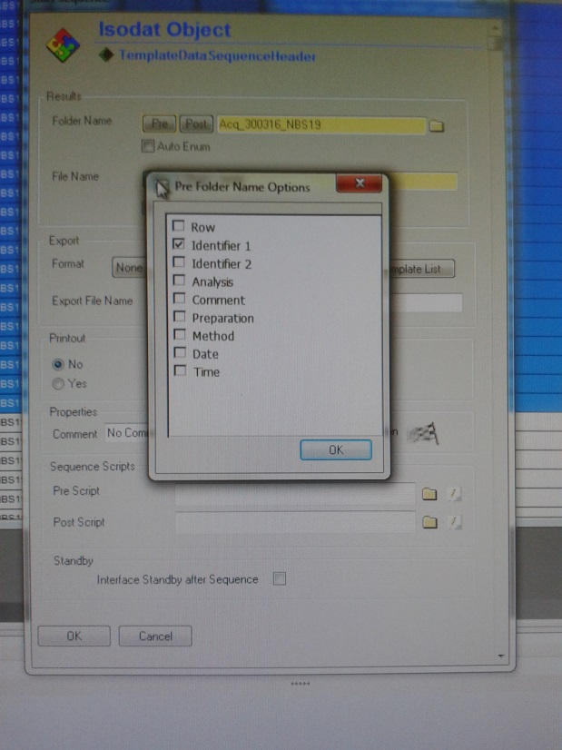
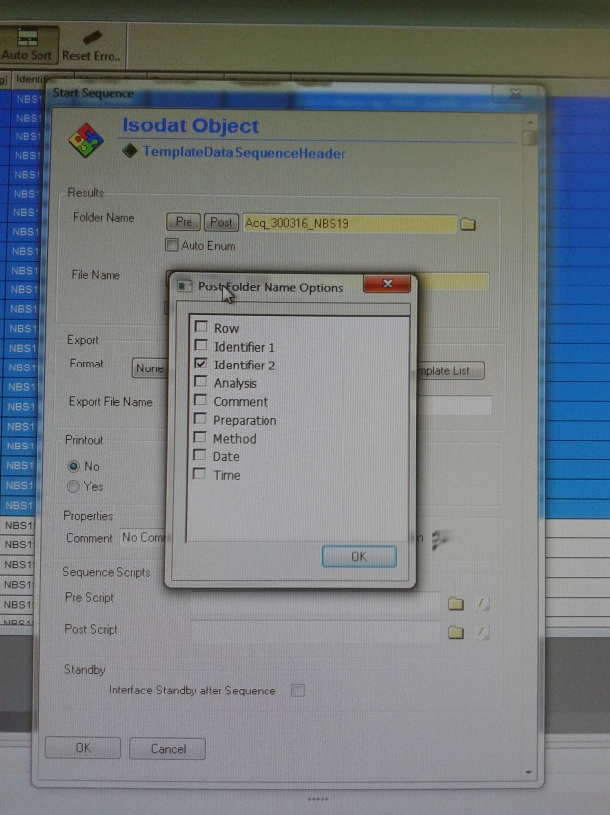
Nesta interface é possível escolher onde os resultados serão salvos e qual será o nome da pasta.
- Folder name: data_algo que identifique as amostras
- File name: nome que julgar adequado
- Em “pre” e “post” é possível inserir ao nome alguma descrição antes (e.g., identifier 1 1) e depois (e.g., Identifier 2 2).
- Clique “ok”
1
2

Slide 15
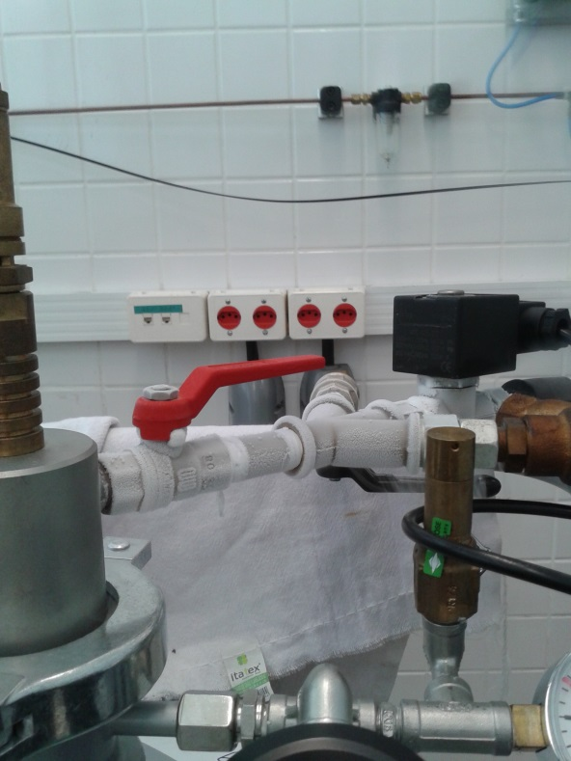
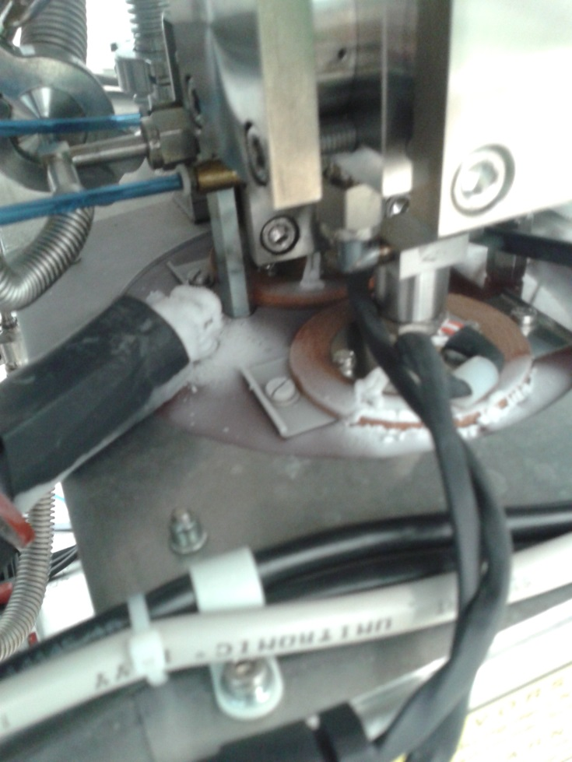
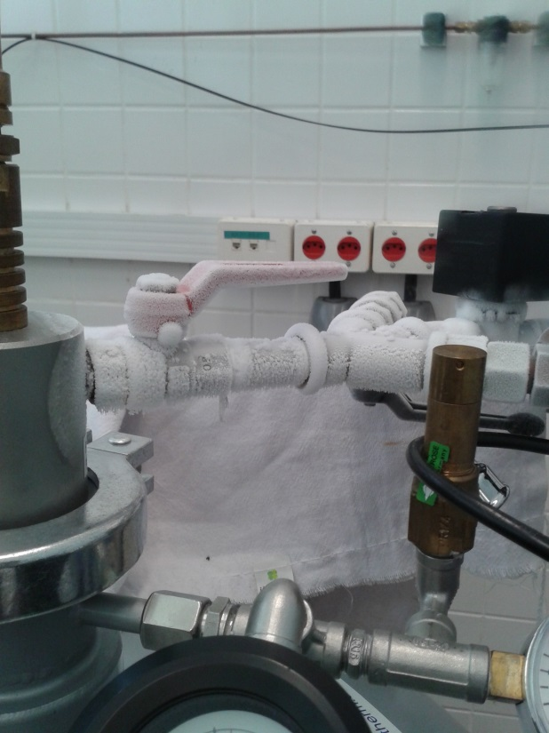
Quando o software aciona o enchimento do pequeno reservatório (em baixo dos traps) com LN2, é normal haver um congelamento em volta das tubulações do cilindro de LN2 1 e 2 e do pequeno reservatório 3 (ao longo da análise, pode chegar a ficar com bem mais gelo que na fato).
1 (t1)
3
2 (t1 + x)

Slide 16
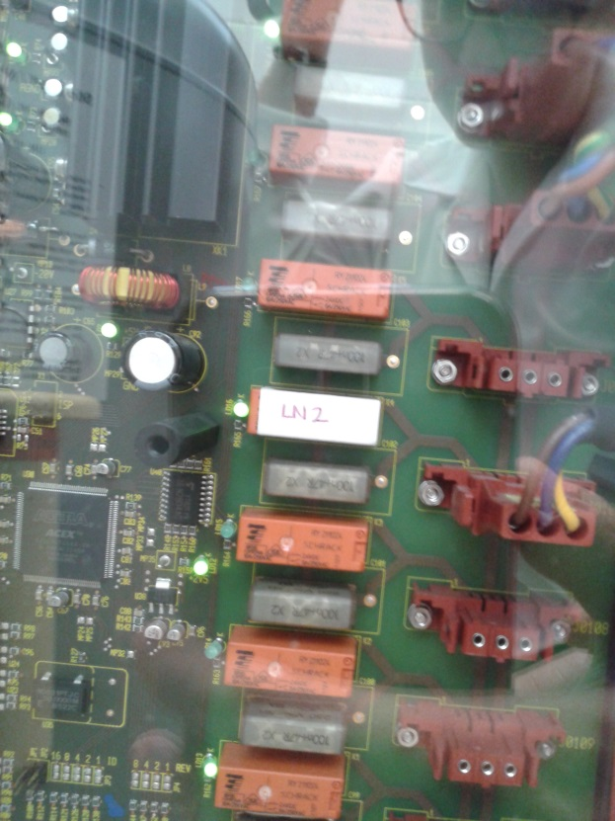
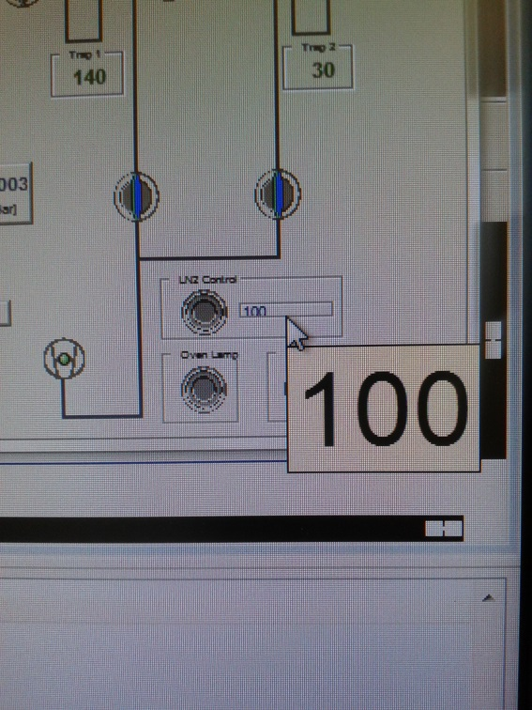
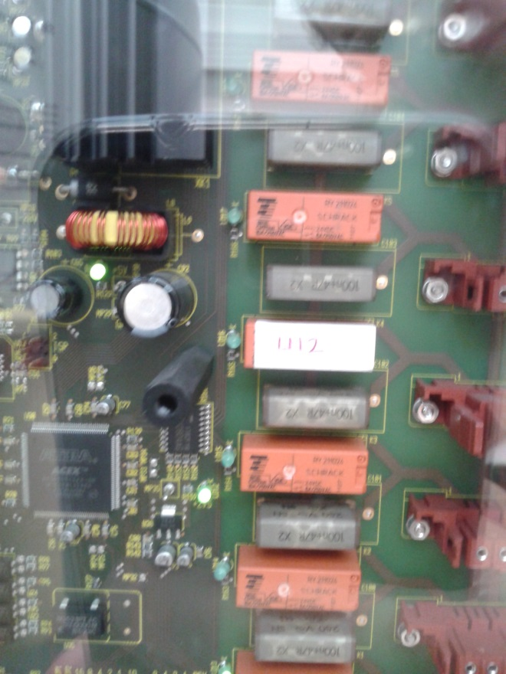
Quando o software aciona o cilindro de LN2 a luz 1 do painel esquerdo deve acender, e na interface do Kiel IV 2 aumentará até 100¨% . Quando atinge 100, a luz do painel deve apagar 3.
1
2
3

Slide 17
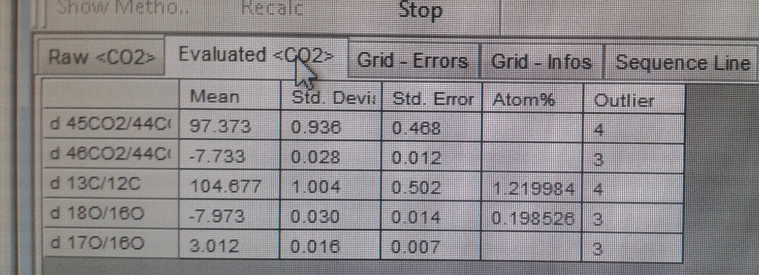
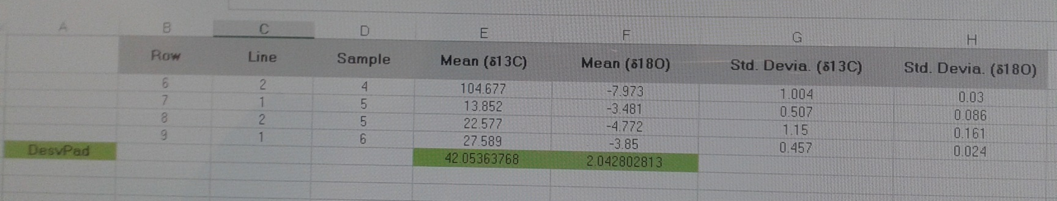
Checando primeiros resultados
1
4
- Mean 1: média das 8 medidas de uma certa amostra (d13C e d18O).
- Mean 2: média das 8 medidas de 4 amostras rodadas (d13C e d18O).
- 3: desvio padrão entre amostras (desvio padrão da média das 8 medidas das 4 amostras rodadas) (d13C = ca. x / d18O = ca. y).
- Std. Devia. 4: desvio padrão interno de uma certa amostra (das 8 medidas, nas quais foram comparados os valores do CO2a e CO2r) (d13C = ca. x / d18O = ca. y).
- Std. Devia. 5: desvio padrão interno de 4 amostras rodadas (d13C e d18O).
2
5
3
3

Slide 18
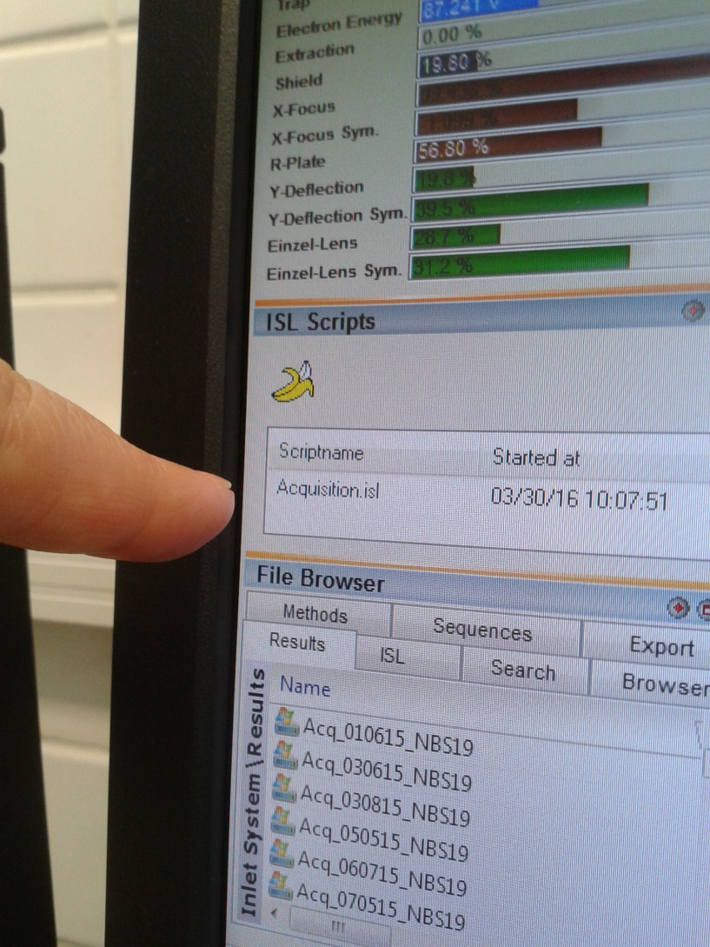
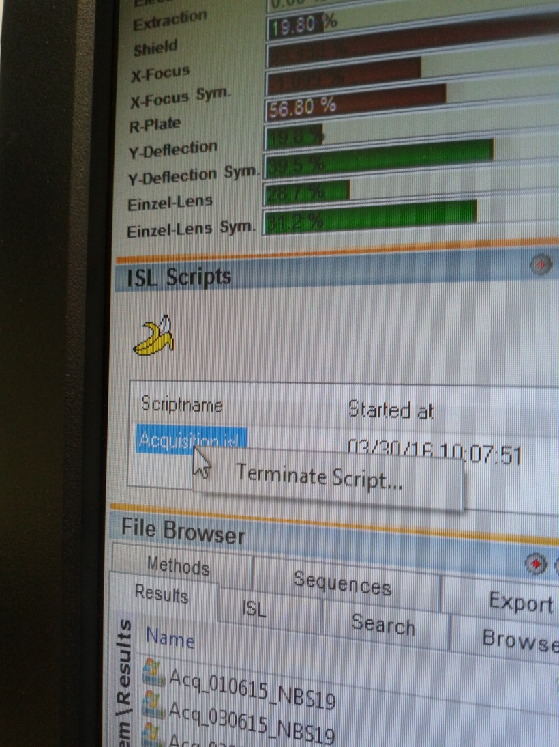
1
2
Caso precisar parar a análise por algum motivo, no Acquisition clicar em 1 e 2. Um exemplo de necessidade de parar a análise é o sensor do painel do slide anterior não responder de forma adequada e, por exemplo, não entender quando é para parar de mandar LN2 para o pequeno reservatório. Este caso seria um problema do software e para solucioná-lo será necessário parar a análise.
Para exemplos mais extremos em que haja necessidade de desligar também o Kiel IV e MAT253:
Desligar os botões dos painéis de liga/desliga de ambos os equipamentos.
Na traseira de ambos equipamentos tem uma chave geral que também pode ser desligada.

Slide 19
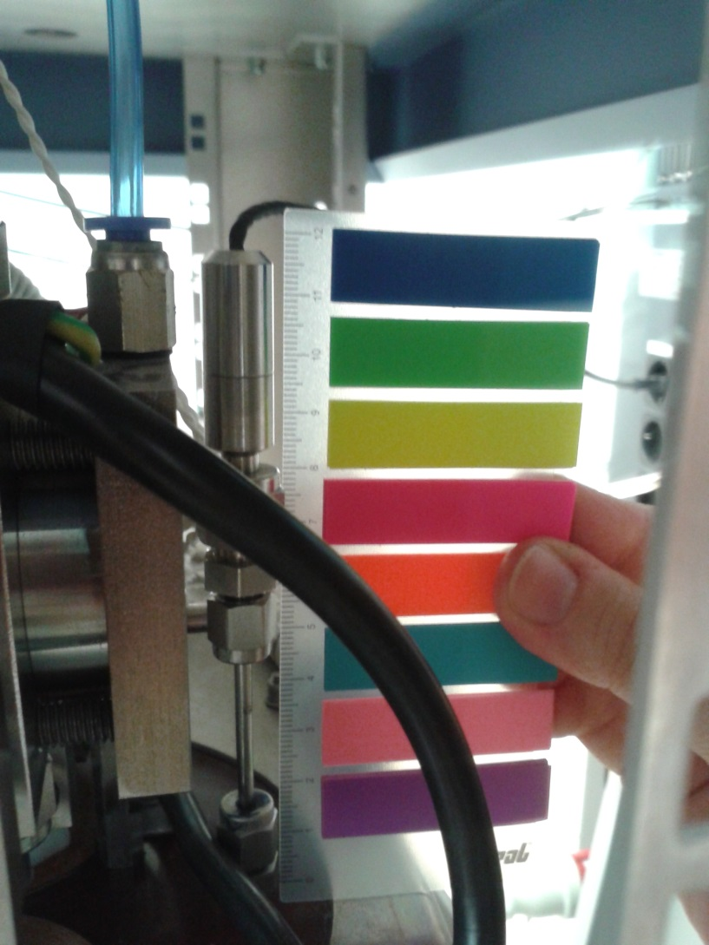
Essa é a altura ideal, i.e., 11,7 cm, para esse sensor. Ele funciona similarmente a uma boia de caixa de água, i.e., controla o volume de LN2 que tem dentro do pequeno reservatório (para saber quando já encheu e para evitar vazamento).

Slide 20
Recarga de LN2
- Tirar mangueira do ralo e prendê-la na janela (com o cano voltado para fora, pode sair água).
- Com luvas (azul) e jaleco, abrir válvula vermelha frontal vagarosamente e esperar aliviar toda a pressão (leva ca. 5 min) (mesmo após aliviar a pressão continuará saindo fumaça branca - N2).
- Soltar borboleta da presilha, girar parafuso para direita e remover a presilha.
- Retirar toda a parte solta e o anel + borracha e colocar tudo no chão.
- Tampar o reservatório.
- Destravar as rodas do reservatório e transportá-lo até o lado de fora da sala (com os relógios voltados para a sala, para evitar que o reservatório dos fornecedores colidam com eles).
- Não encher o reservatório até a boca (irá vazar quando colocar a tubulação de volta), o ideal é encher até o nível inferior do gargalo.
- Tampar o reservatório.
- Transportar o reservatório para seu local original e travar as rodas.
- Colocar novamente o anel + borracha (atentar para não ficar mal colocado, pois provavelmente implicará em vazamento) e as partes que estão no chão.
- Colocar novamente a presilha e rosquear a borboleta (não é necessário apertar muito). Nessa etapa pode haver deslocamento do anel + borracha (atentar para que isso não ocorra, pois provavelmente implicará em vazamento).
- Fechar a válvula vermelha até o fim e voltar a mangueira para o ralo.
- Demora horas até que os ponteiros dos relógios do reservatório acusem pressão e volume (é normal que a haste de metal superior faça barulho semelhante a panela de pressão enquanto o reservatório está sendo pressurizado). Mas, caso não acusar, algum vazamento está ocorrendo (provavelmente em virtude do mal posicionamento do anel + borracha) e será necessário desmontar e montar novamente.

Slide 21
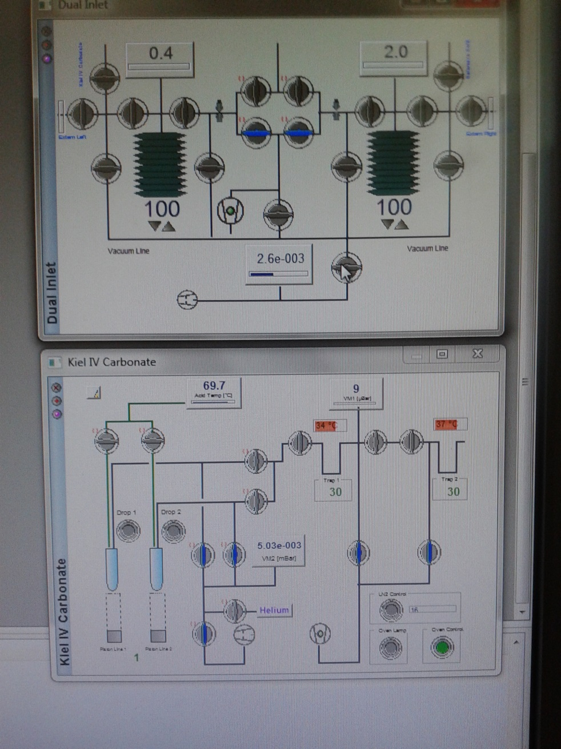
Backing externo
Como devem estar as válvulas dos equipamentos

Slide 22
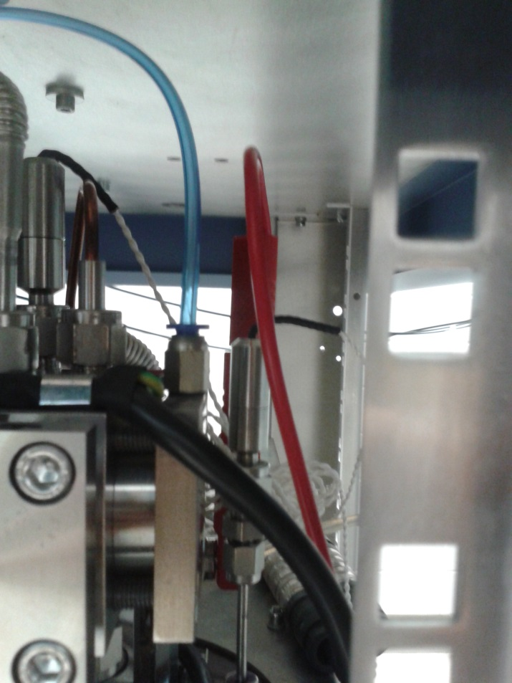
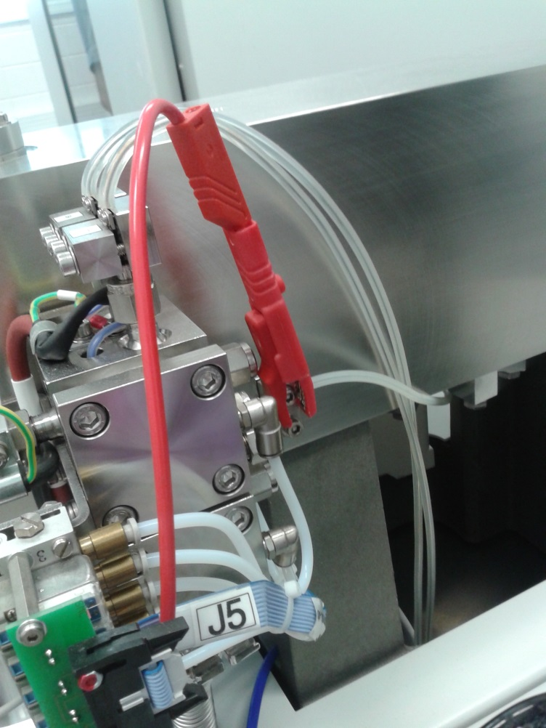
Backing externo
Conectar um dos cabos vermelhos em 1 (ponta do capilar metálico que sai do trap 2, no Kiel IV)
1
2
Conectar o outro cabo vermelho em 2 (ponta do capilar metálico que entra no MAT253)

Slide 23
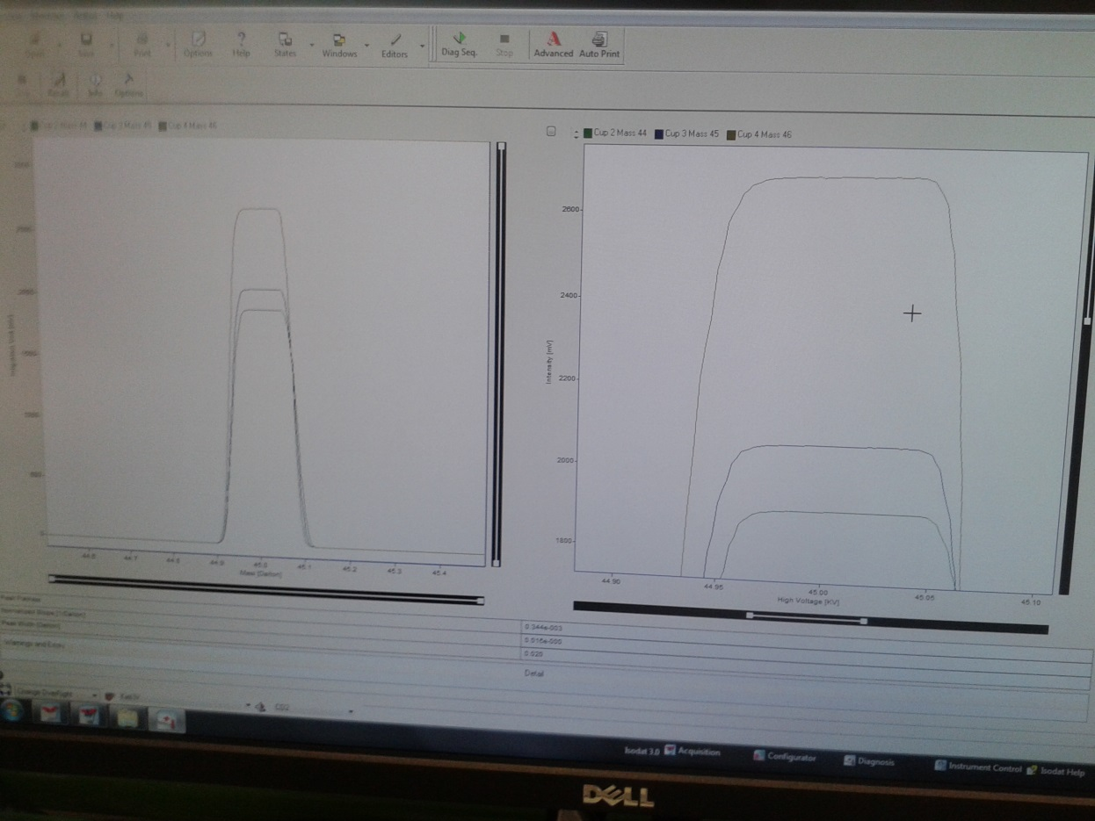
Peak shape
Teste para saber se a forma da curva 1 está adequada. A forma adequada é exatamente a da figura, com um platô achatado na extremidade superior. Em 2 foi dado zoom de 1.
1
2

Slide 24
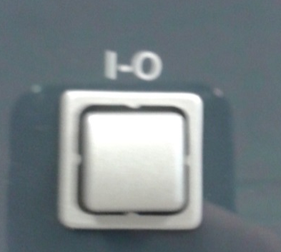
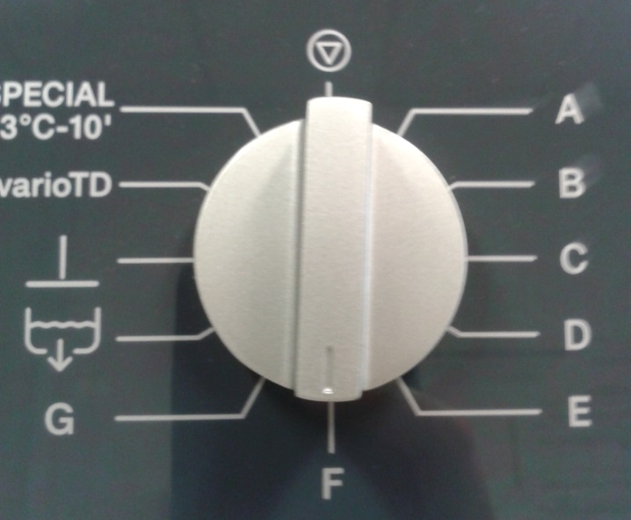
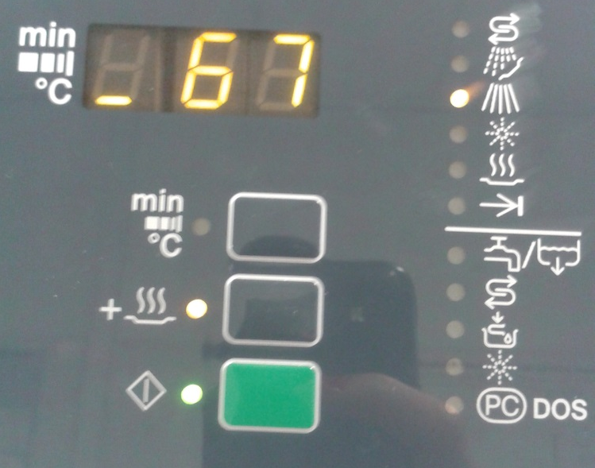
Máquina de lavar vials
1
- Para abrir a tampa e posicionar os vials nas hastes de metal é preciso que o botão de liga/desliga 1 esteja ligado
- Após fechar a tampa, girar botão 2 até a marca F 3
- Em 4 ajustar o tempo de secagem (e.g., 80 min) e em 5 iniciar a lavagem
- Após lavagem, caso não for utilizar os vials imediatamente, transferi-los para o rack de metal/acrílico/estante e estoca-los na estufa.
2
4
5
3

